Slide 1
ПОРТФОЛІО
вчителя фізичної культури
Горожанської ЗОШ І-ІІІ ступенів
Предко
Зоряни Анатоліївни

Slide 2
З М І С Т
Візитна картка
Самоосвіта
Навчальна діяльність
Навчально-матеріальна база
Позакласна робота
Мої досягнення

Slide 3
Візитна картка
КРЕДО
ОСОБИСТІ
ДАНІ
ОСВІТА
КУРСИ
АТЕСТАЦІЯ

Slide 4
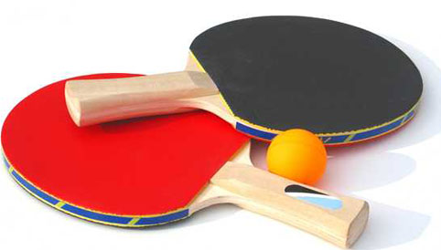
Освіта:
середня спеціальна
Івано – Франківський
коледж
фізичного виховання
Стаж роботи:
14 років
Фах за дипломом: викладач організатор
масової фізичної культури і спорту
Спеціальність за дипломом:
фізичне виховання

Slide 5
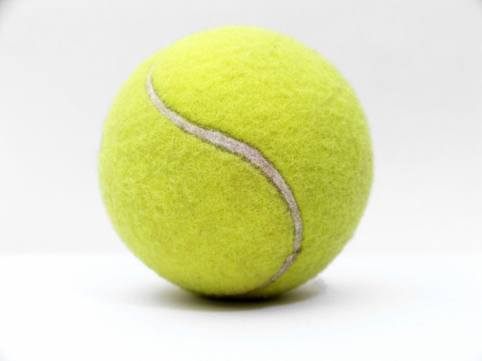
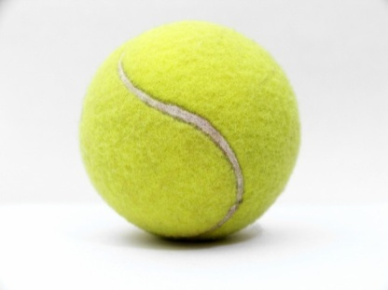
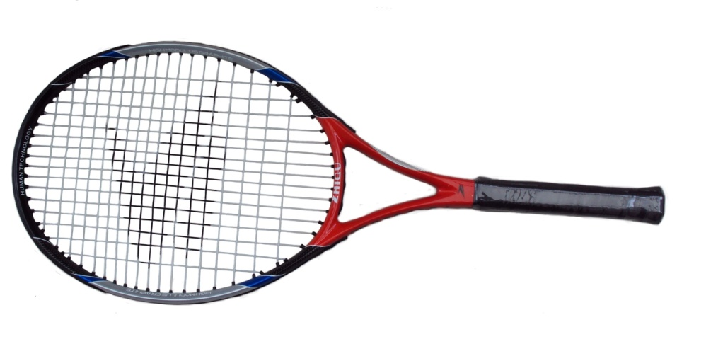
Моє
педагогічне
кредо:
здоров'я дітей -
багатство
країни
Моє
життєве
кредо:
завжди досягати
поставленої мети,
незважаючи
на життєві
перешкоди

Slide 6
АТЕСТАЦІЯ
вчитель
11 тарифний розряд
Атестувалася у 2017 році

Slide 7
Проблема, над якою працюю:
“Формування
навичок самостійності
під час занять
фізичною культурою”

Slide 8
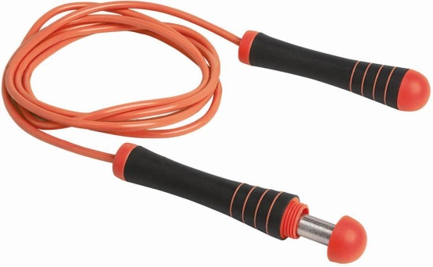
ФОРМУВАННЯ ФІЗИЧНОЇ
КОМПЕТЕНТНОСТІ ДИТИНИ
НАВЧАЛЬНІ ЗАВДАННЯ:
1. Формувати вміння та навички основних життєво важливих рухових
дій (ходьби, бігу, стрибків, метання).
2. Формувати вміння та навички особистості та громадської гігієни.
3. Надавати знання щодо занять фізичними вправами.
ОЗДОРОВЧО-РОЗВИВАЛЬНІ ЗАВДАННЯ:
1. Підвищувати опірність організму до впливів зовнішнього середовища.
2. Сприяти розвитку кісткової системи, суглобів, становленню правильної
форми хребта, а також зміцненню та пропорційному розвитку всіх груп м'язів.
3. Сприяти розвитку серцево-судинної, дихальної, нервової систем і
покращенню процесів обміну речовин.
ВИХОВНІ ЗАВДАННЯ:
1. Розвивати психічні якості: увагу, пам’ять, сприйняття та здатність
відтворювати побачене і почуте .
2. Привчати до дисципліни, ввічливості, дотримання правил поведінки
в колективі, спілкування з ровесниками і старшими.
3. Сприяти розвитку витримки і працьовитості.

Slide 9
Різновиди уроків фізичної культури
За характером змісту
предметні
характеризуються тим, що у змісті основ-
ної частини передбачається навчальний
матеріал з одного розділу програми
комплексні
включають в себе матеріал
з різних розділів шкільної програми
За спрямованістю
навчальні
переважно спрямовані
на засвоєння техніки
виконання вправ,
виявлення помилок
під час виконання
вправ та їх усунення
тренувальні
проводяться з метою
удосконалення
вивченого матеріалу
і розвитку фізичних
якостей
контрольні
розв’язують завдання
контролю за ходом
засвоєння вправ,
виховання фізичних
якостей
змішані
проводяться найчас-
тіше; включають в
себе елементи
всіх інших уроків

Slide 10
ранкова гігієнічна гімнастика
уроки фізичної культури
фізкультурні хвилини на уроках
ФОРМИ ФІЗИЧНОГО ВИХОВАННЯ
заняття в фізкультурних гуртках
фізичні вправи та рухливі ігри
щоденні самостійні фізкультурні заняття
щоденні фізкультурні заняття під час перерв
фізкультурні паузи під час виконання завдань

Slide 11
рухливі та спортивні ігри
стройові і загальнорозви-ваючі вправи
гімнастика
вправи основ-ної, спортивної і ритмічної акробатики
ЗАСОБИ ФІЗИЧНОГО ВИХОВАННЯ
їзда на , велосипедах
гігієнічні і загартувальні процедури
пішохідні прогулянки
легка атлетика

Slide 12
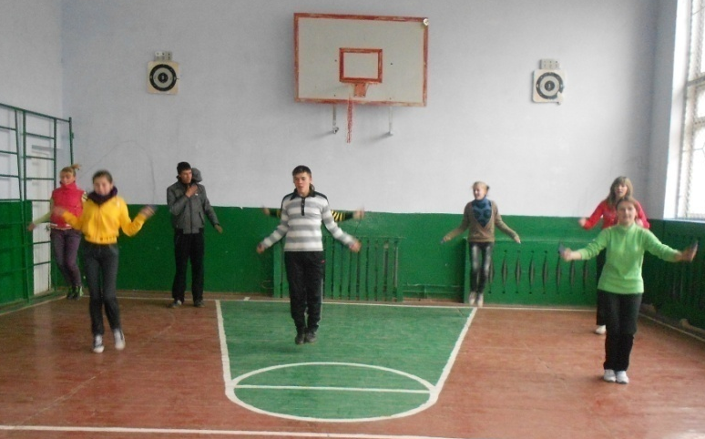
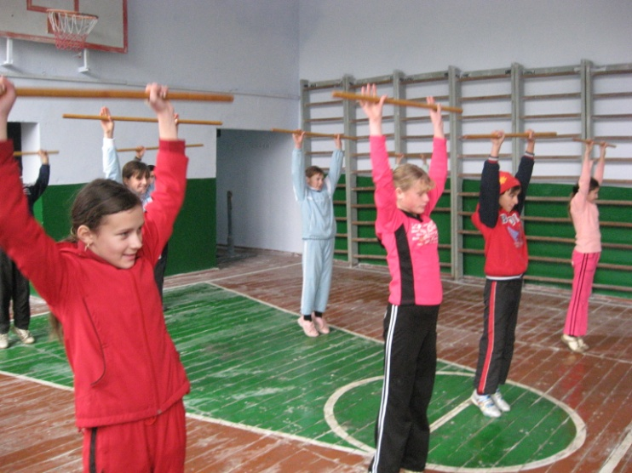
На уроці фізкультури
.
Здоров'я не все, але
все без здоов'я – ніщо!

Slide 13
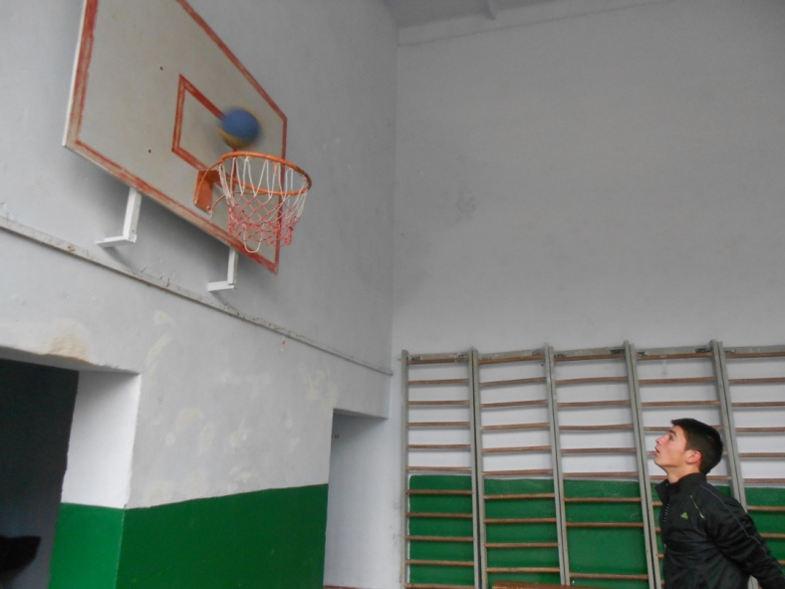
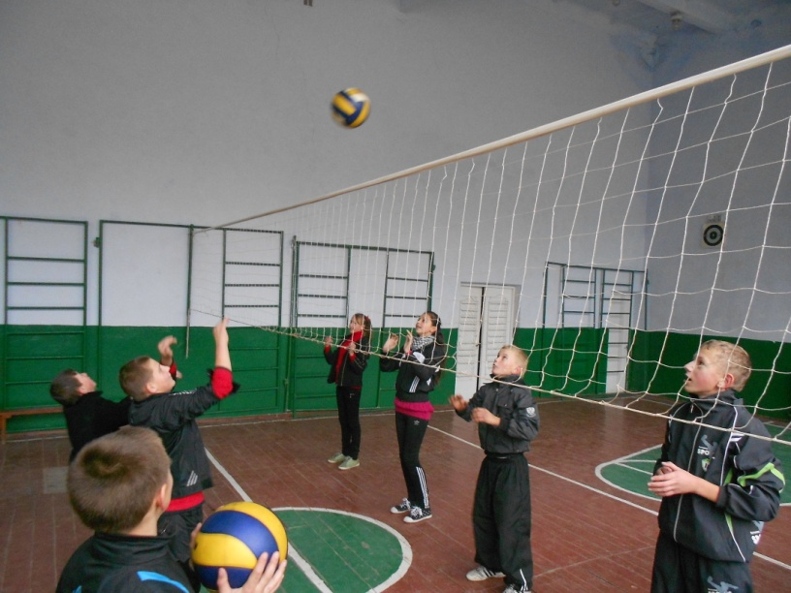
На уроці фізкультури

Slide 14
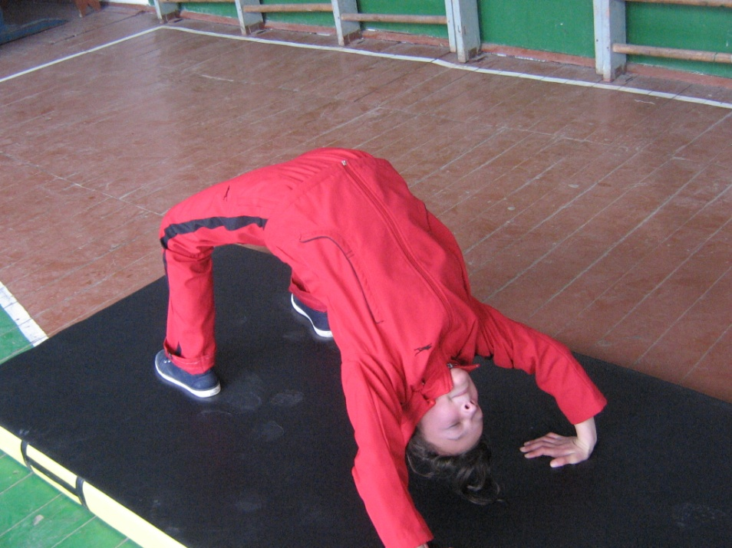
На уроці фізкультури
Той, хто перемагає інших, сильний,
а той, хто перемагає себе,могутній.

Slide 15
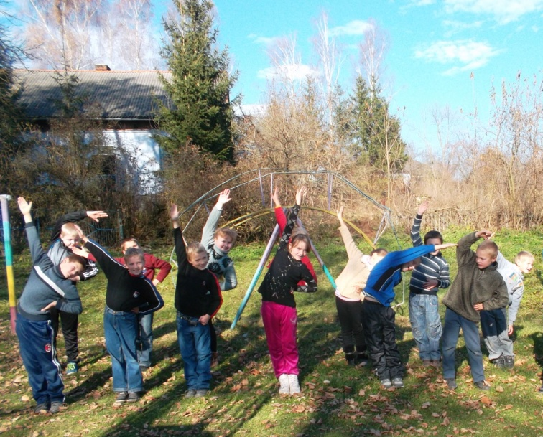
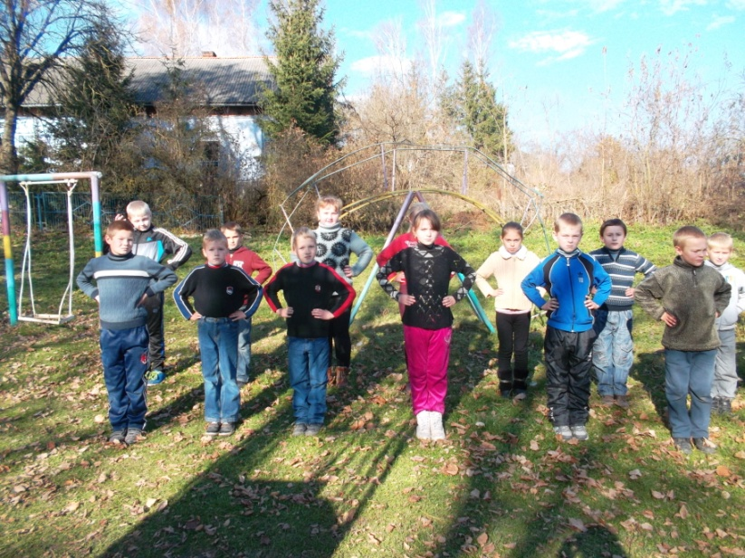
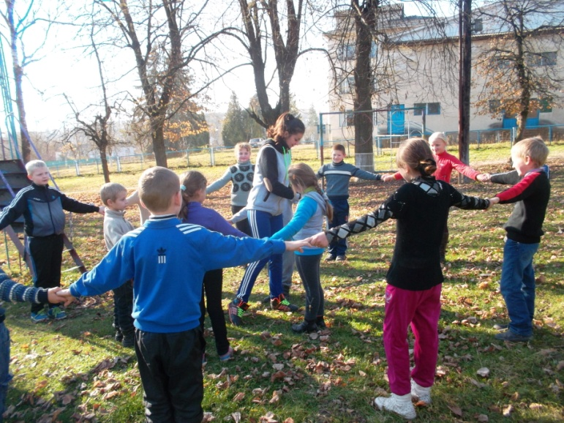
Фізкультурні заняття під час перерв

Slide 16
сприяти
зміцненню здоров'я, загартовуванню організму, різнобічному фізичному розвитку учнів
сприяти школі у виконанні навчально-виховних завдань
Завдання
позакласної роботи
прищеплювати учням любов до систематичним занять фізичної культурою і спортом
організовувати здоровий відпочинок учнів
поглиблювати і розширювати знання, вміння, навички, одер-жувані учнями під час уроків фізич-
ної культури

Slide 17
Форми позакласної роботи
Гуртки
фізичної
культури
Ігри
Тиждень
фіз. культури
та спорту
Масові
заходи
Спор-
тивні
ігри День
здоров’я
Змагання, конкурси

Slide 18
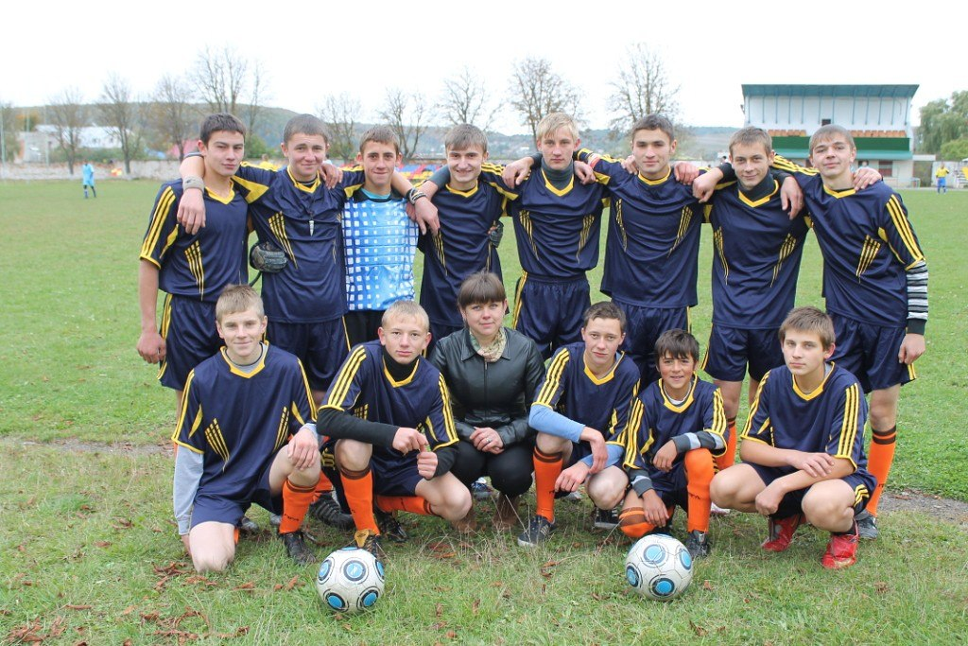
Участь у районній спартакіаді

Slide 19
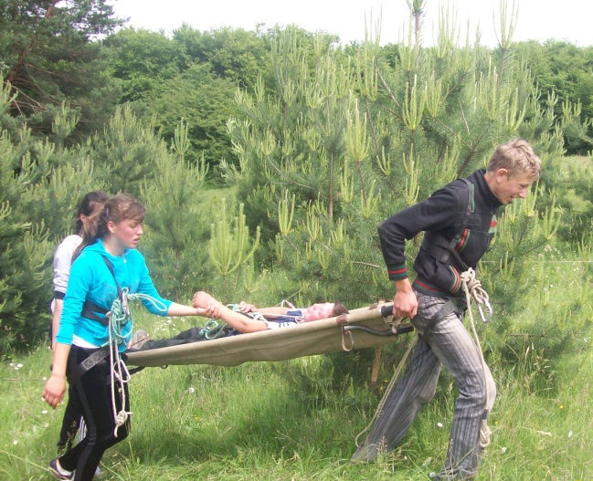
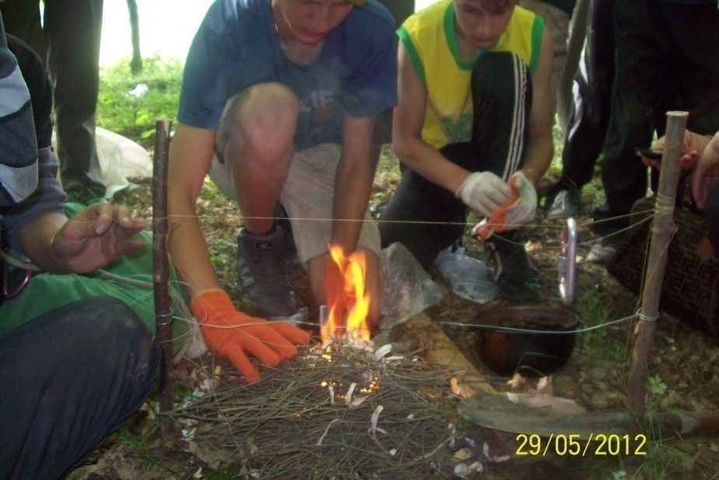
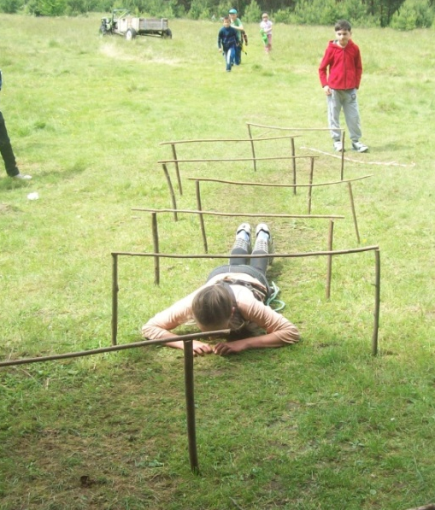
Заняття у гуртку «Юний рятувальник»

Slide 20
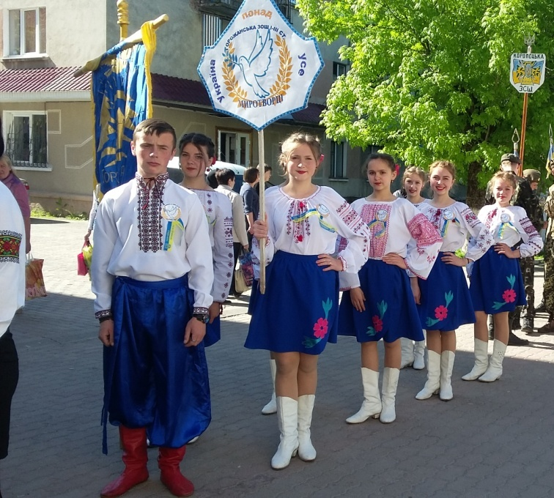
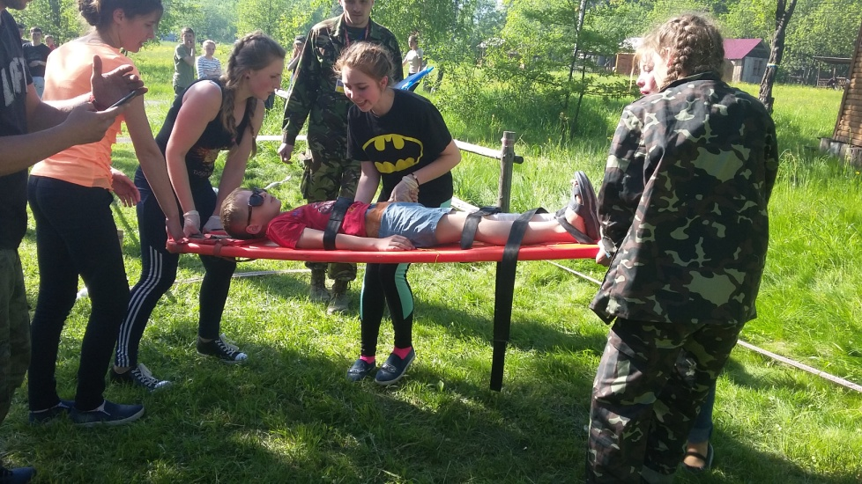
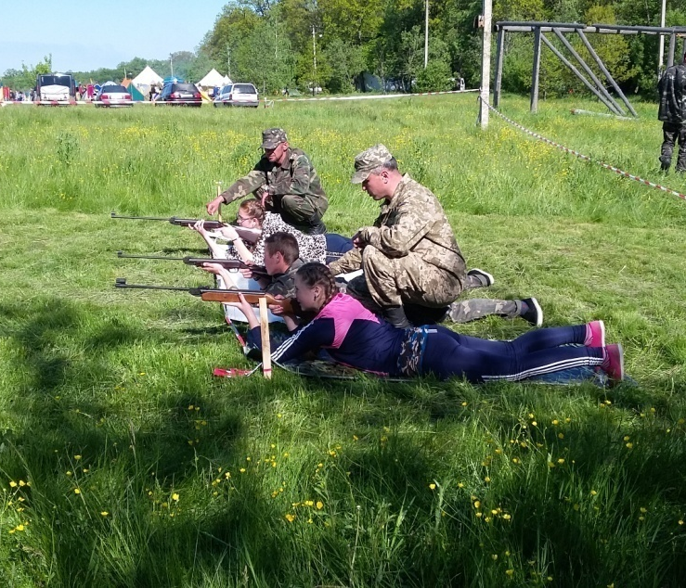
УЧАСТЬ У ВІЙСЬКОВО-ПАТРІОТИЧНІЙ ГРІ
«СОКІЛ – ДЖУРА»

Slide 21
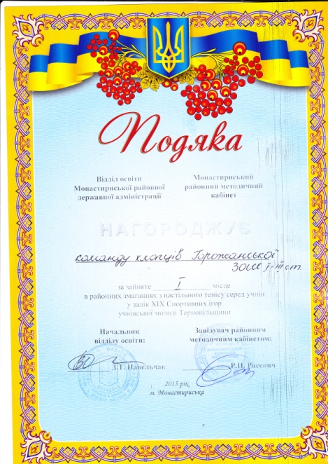
Досягнення учнів

Slide 22
Мої нагороди

